Slide 1
Urgensi Akuntabilitas Kinerja BUMN/BUMD/BUMDes
Akuntabilitas kinerja merupakan kunci bagi BUMN, BUMD, dan BUMDes untuk mempertanggungjawabkan kinerjanya secara transparan dan profesional. Hal ini penting untuk memastikan penggunaan dana publik yang efektif dan efisien demi kesejahteraan masyarakat.
Titi Darmi

Slide 2
Definisi Akuntabilitas Kinerja
1
Transparansi
Akuntabilitas kinerja berarti menyediakan informasi kinerja yang terbuka dan dapat diakses oleh pemangku kepentingan.
2
Pertanggungjawaban
Manajemen harus mampu mempertanggungjawabkan setiap keputusan dan tindakan yang diambil terkait pengelolaan organisasi.
3
Kinerja yang Terukur
Akuntabilitas kinerja mensyaratkan adanya indikator kinerja yang jelas dan dapat diukur pencapaiannya.

Slide 3
Landasan Hukum Akuntabilitas Kinerja
Peraturan Pemerintah
Peraturan Menteri
Peraturan Daerah
PP No. 8 Tahun 2006 tentang Pelaporan Keuangan dan Kinerja Instansi Pemerintah
Permendagri No. 13 Tahun 2006 tentang Pedoman Pengelolaan Keuangan Daerah
Perda yang mengatur pembentukan dan pengelolaan BUMD/BUMDes
PP No. 12 Tahun 2017 tentang Pembinaan dan Pengawasan Penyelenggaraan Pemerintahan Daerah
Peraturan Menteri BUMN No. PER-09/MBU/07/2015 tentang Program Kemitraan dan Bina Lingkungan BUMN

Slide 4
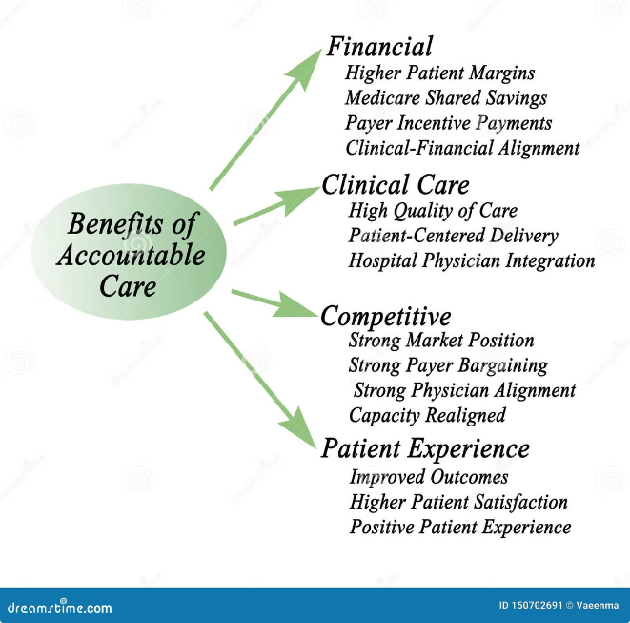
Manfaat Akuntabilitas Kinerja
Transparansi
Meningkatkan transparansi pengelolaan organisasi sehingga dapat diakses oleh publik.
Kinerja yang Terukur
Membantu organisasi dalam menetapkan target dan mengevaluasi pencapaian kinerja.
Kepercayaan Publik
Meningkatkan kepercayaan masyarakat terhadap pengelolaan organisasi publik.
Efektivitas Pengelolaan
Mendorong efisiensi dan efektivitas pengelolaan organisasi dalam mencapai tujuan.

Slide 5
Tantangan dalam Penerapan Akuntabilitas Kinerja
1
Komitmen Manajemen
Komitmen yang kuat dari manajemen puncak diperlukan untuk membudayakan akuntabilitas kinerja.
2
Sistem Pengukuran Kinerja
Mengembangkan indikator kinerja yang tepat dan dapat diukur merupakan tantangan tersendiri.
3
Sumber Daya Manusia
Kemampuan SDM yang belum memadai dapat menjadi hambatan dalam penerapan akuntabilitas.

Slide 6
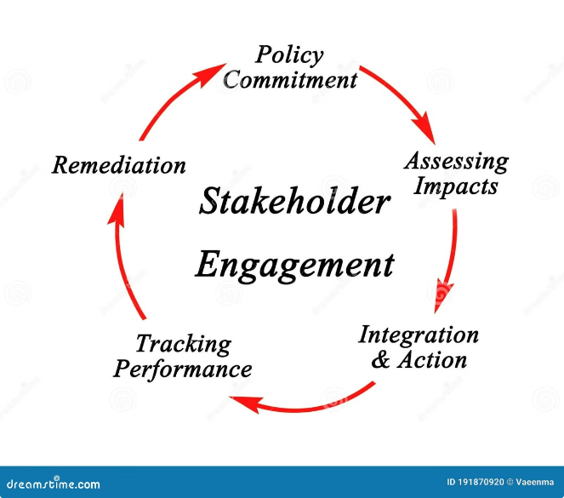
Peran Pemangku Kepentingan
Pemerintah
Menetapkan kebijakan dan regulasi terkait akuntabilitas kinerja.
Manajemen
Mengimplementasikan dan membudayakan akuntabilitas kinerja.
Masyarakat
Berperan sebagai pengawas dan penerima manfaat akuntabilitas kinerja.
Auditor
Melakukan audit untuk memastikan akuntabilitas kinerja yang baik.

Slide 7
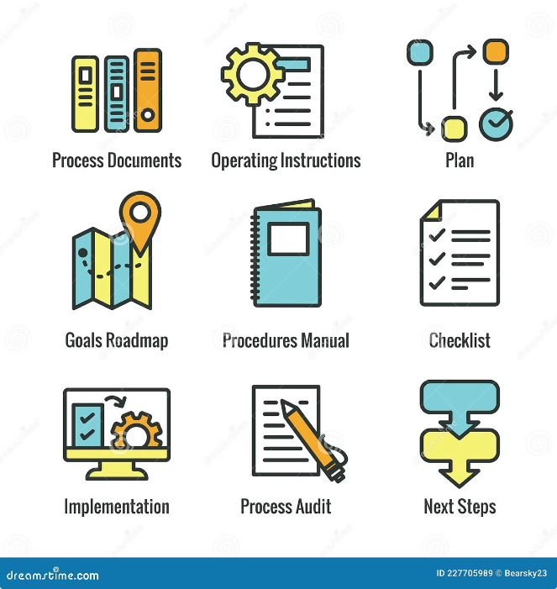
Langkah-langkah Penerapan Akuntabilitas Kinerja
Penetapan Tujuan
Menentukan tujuan, sasaran, dan indikator kinerja yang jelas.
Pengukuran Kinerja
Mengukur pencapaian target kinerja secara berkala.
Pelaporan Kinerja
Menyusun dan menyampaikan laporan kinerja secara transparan.
Evaluasi dan Tindak Lanjut
Melakukan evaluasi dan tindak lanjut untuk perbaikan berkelanjutan.

Slide 8
Kesimpulan dan Rekomendasi
Akuntabilitas kinerja menjadi kunci bagi BUMN, BUMD, dan BUMDes untuk mempertanggungjawabkan kinerjanya secara transparan dan profesional. Penerapan akuntabilitas kinerja yang efektif dapat meningkatkan kepercayaan publik, mendorong efektivitas pengelolaan, dan mendukung penggunaan dana publik yang optimal.
Rekomendasi utama adalah memperkuat komitmen manajemen, mengembangkan sistem pengukuran kinerja yang tepat, meningkatkan kapasitas SDM, serta memaksimalkan peran pemangku kepentingan dalam mendukung akuntabilitas kinerja BUMN, BUMD, dan BUMDes.

